Slide 1
Jednoduchá „kniha návštěv“
Komentovaný postup

Slide 2
Co budeme dělat?
Vytvoříme si jednoduchu aplikaci, pomocí které budou moci uživatelé psát vzkazy na náš vlastní web.
Vzkazy budou ukládány v souboru, který poté vložíme do naší vlastní stránky.

Slide 3
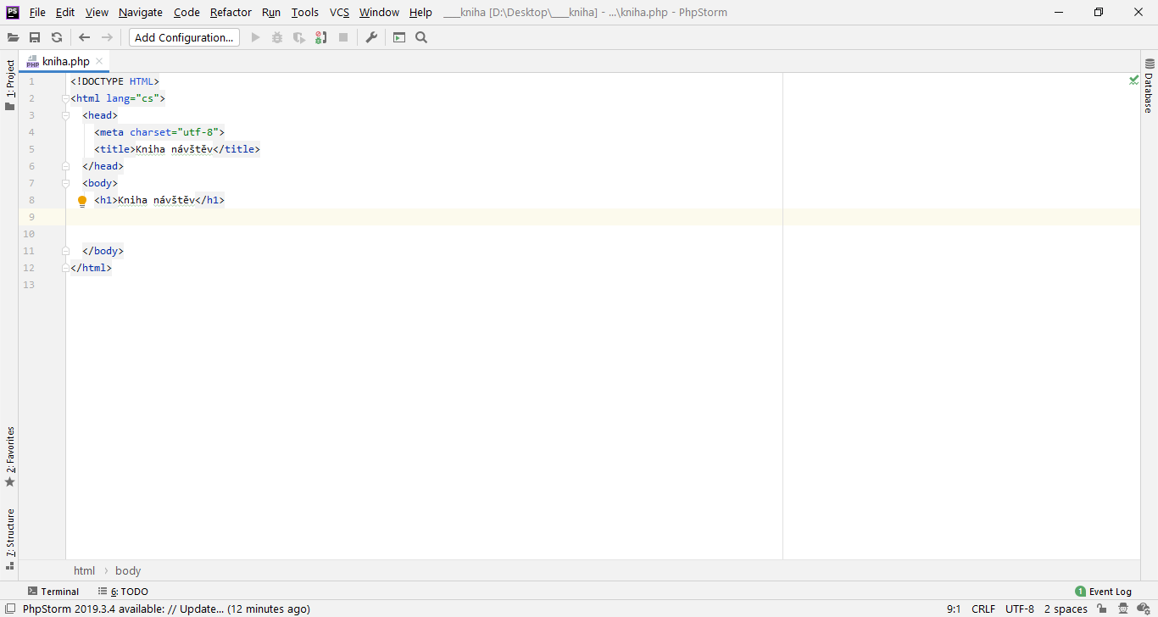
Začneme tím, že si vytvoříme prázdný HTML soubor, který uložíme s příponou PHP. V mém případě kniha.php.

Slide 4
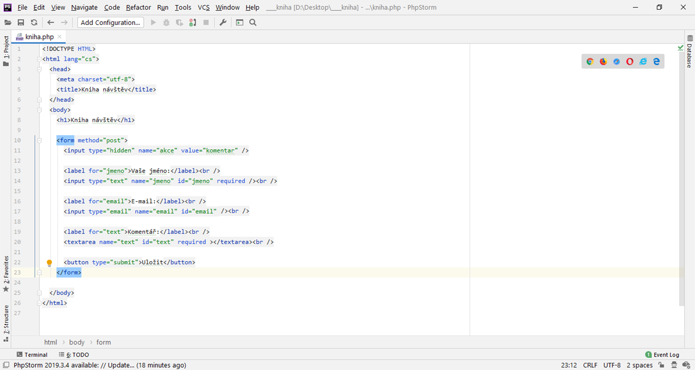
Následně ve stránce připravíme potřebný formulář. Na server jej s ohledem na velikost a „jednorázovost“ dat budeme odesílat metodou POST.
Hidden pole nám bude na straně serveru sloužit k ověření, že požadovanou akcí je opravdu uložení nového komentáře.

Slide 5
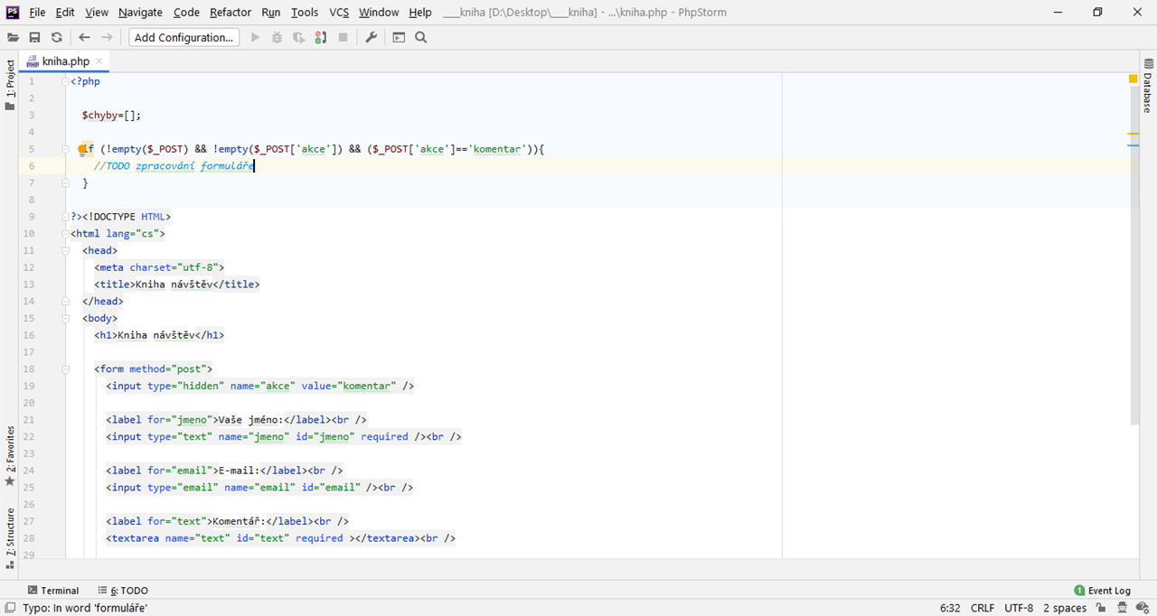
A jdeme začít řešit PHP. Zpracování formuláře dáme do stejného souboru, ve kterém vykreslujeme HTML stránku, ale daný PHP blok umístíme ještě před DOCTYPE. Toto umístění je nutné z důvodu potřebného HTTP přesměrování po dokončení zpracování dat.
Připravíme si podmínku, ve které budeme ověřovat, že nám přišla nějaká data metodou POST a že chceme opravdu vytvářet nový komentář.
Připravená proměnná $chyby nám bude v dalším kroku sloužit pro kontroly formuláře.

Slide 6
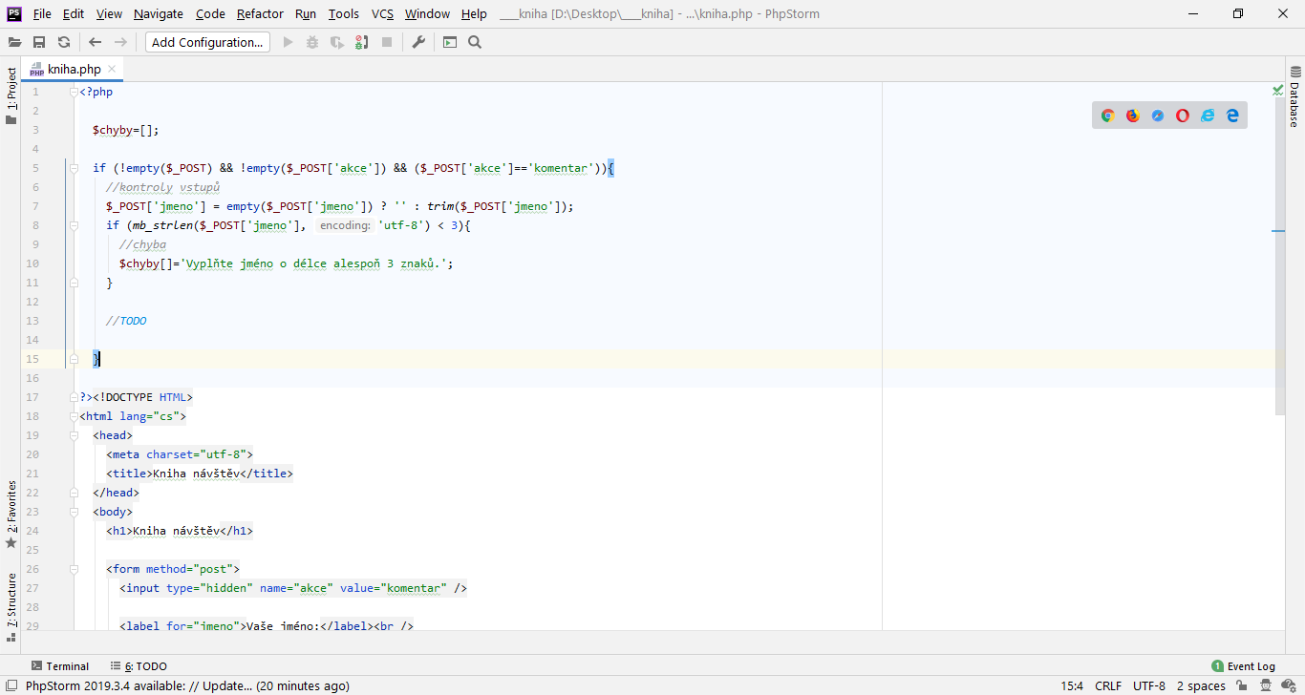
A jdeme na kontroly. Je NUTNÉ kontrolovat všechna data od uživatelů – nemůžeme spoléhat na kontrolu např. přímo v prohlížeči.
První kontrolou je jméno, které musí být vyplněné a požadujeme, aby mělo délku minimálně 3 znaky. Před dalším zpracováním ze jména také odstraníme mezery ze začátku a konce poslaného řetězce.
Když bude zadaná hodnota chybná, připravíme si chybovou hlášku pro uživatele do proměnné (pole) $chyby.

Slide 7
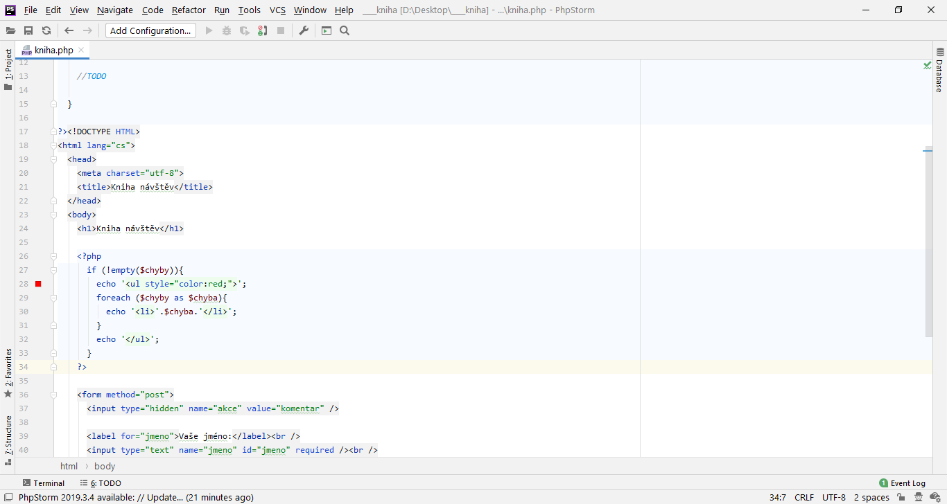
Pokud byla při kontrole formuláře nalezena nějaká chyba, musíme o ní informovat uživatele. Projdeme pole s chybami a vypíšeme je v podobě seznamu.
Ošetření speciálních znaků v tomto případě řešit nemusíme, protože jsou tam naše vlastní texty.

Slide 8
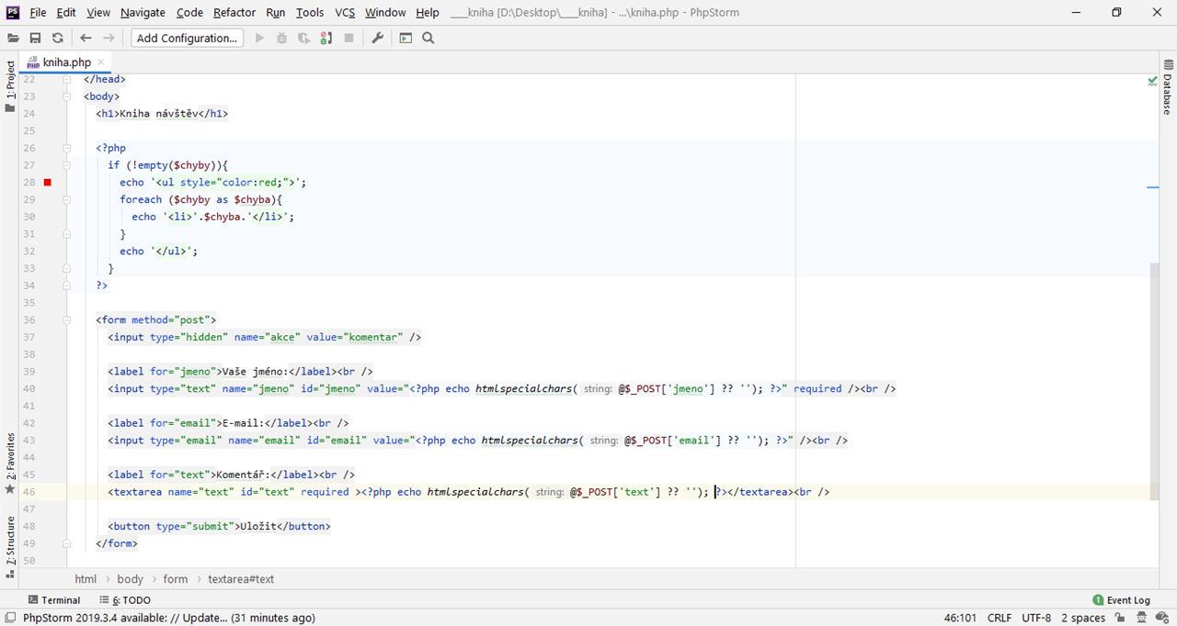
Pokud byla ve formuláři chyba, musíme v něm zároveň vypsat hodnoty, které uživatel původně odeslal – protože říct mu „vyplň jméno“ a nechat formulář úplně prázdný by uživatele spolehlivě odradilo.
Hodnoty vypisujeme do příslušných polí formuláře, přičemž je nutné ošetřit potenciálně nebezpečné znaky funkcí htmlspecialchars().

Slide 9
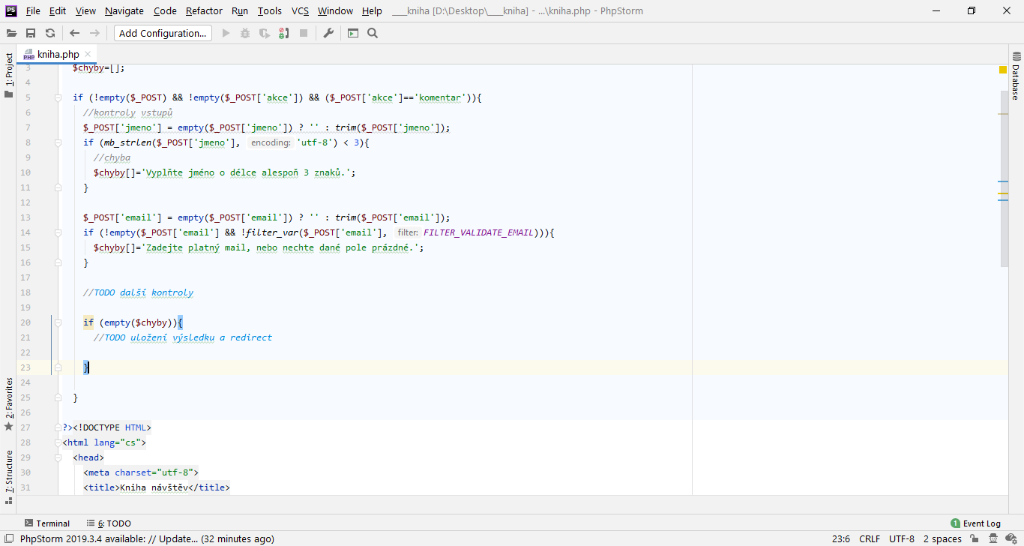
A jdeme zpátky na kontroly. Dalším polem je e-mail, u kterého ale připouštíme, že jde o volitelné pole – tj. správný je jak stav, kdy uživatel nechá toto pole prázdné, tak stav, kdy vyplní platný mail.
Pro kontrolu mailu používáme funkci filter_var.
Z hlediska dalšího zpracování formuláře se pak podíváme na to, jestli je pole s chybami ($chyby) prázdné a pokud ano, víme, že můžeme uložit data.

Slide 10
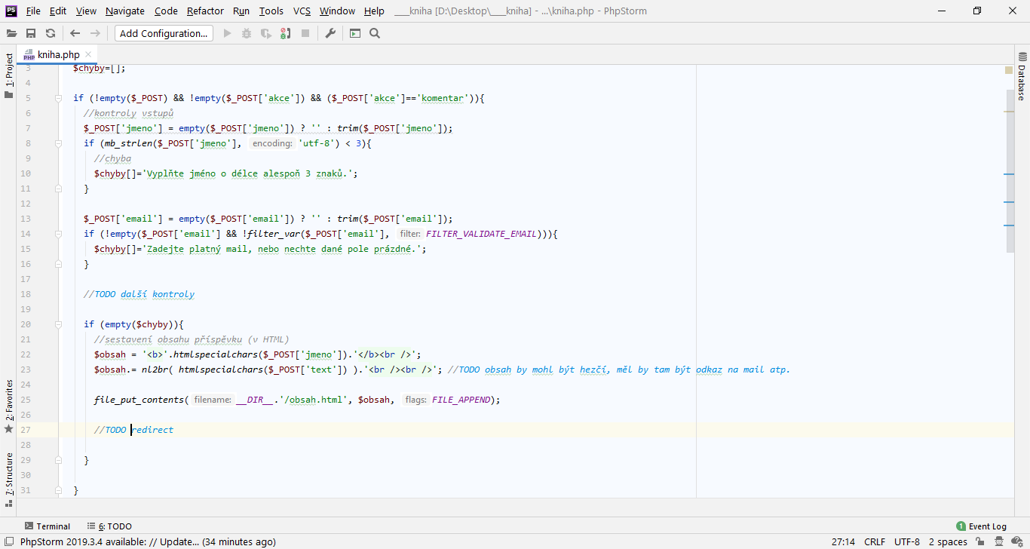
Když jsme nenašli žádné chyby, sestavíme si HTML obsah, který uložíme do externího souboru. V tomto případě už je výstupem rovnou kousek HTML stránky, tj. nezapomeneme na ošetření speciálních znaků.
Pro zápis do souboru pak budeme používat funkci file_put_contents, která v tomto zápisu připisuje obsah na konec daného souboru.

Slide 11
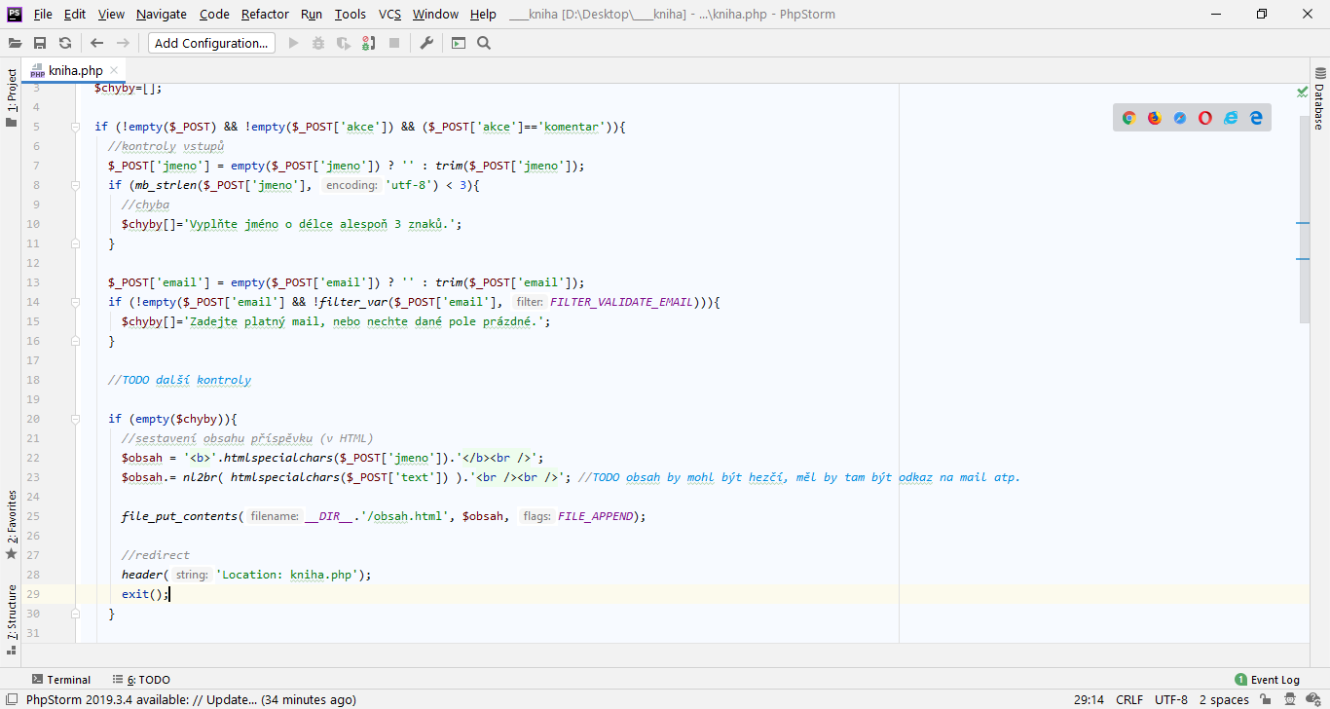
A když máme formulář kompletně zpracovaný, vždy po odeslání formuláře metodou POST provádíme přesměrování.
Přesměrováním zajistíme, že se prohlížeč nebude snažit při obnově stránky odesílat data znovu.
Pro přesměrování odešleme HTTP hlavičku Location a můžeme ukončit zpracování skriptu, protože další obsah by se v prohlížeči stejně nezobrazil.

Slide 12
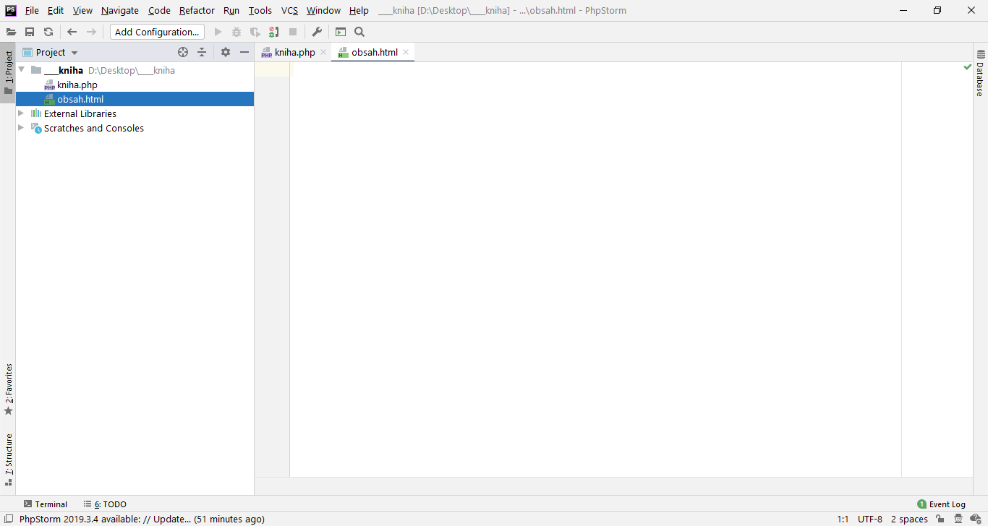
Kdybyste nyní spustili aplikaci na Windows nebo na serverech s menším zabezpečením, tak už se data budou ukládat. Jenže většina linuxových serverů má PHP spuštěné pod jiným uživatelem, než pod kterým se přihlašujeme v rámci SFTP.
Nejprve si tedy vytvoříme úplně prázdný soubor, který uložíme jako obsah.html.

Slide 13
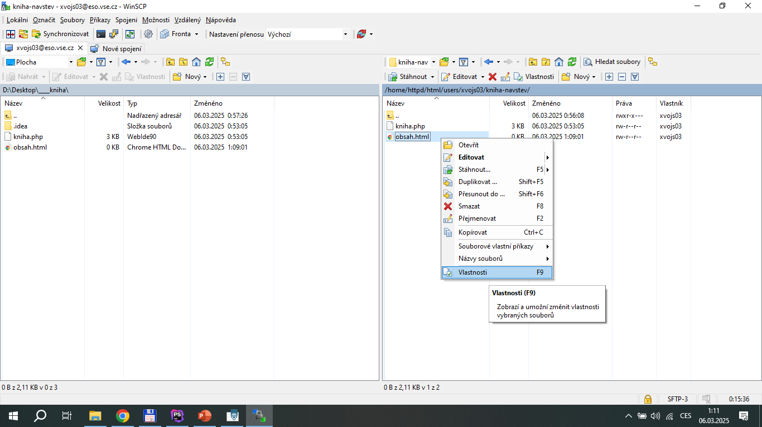
Soubor nahrajeme na server (do stejného adresáře, kde máme soubor kniha.php). Poté si ve správci souborů zobrazíme vlastnosti daného souboru, abych do něj povolili zápis.

Slide 14
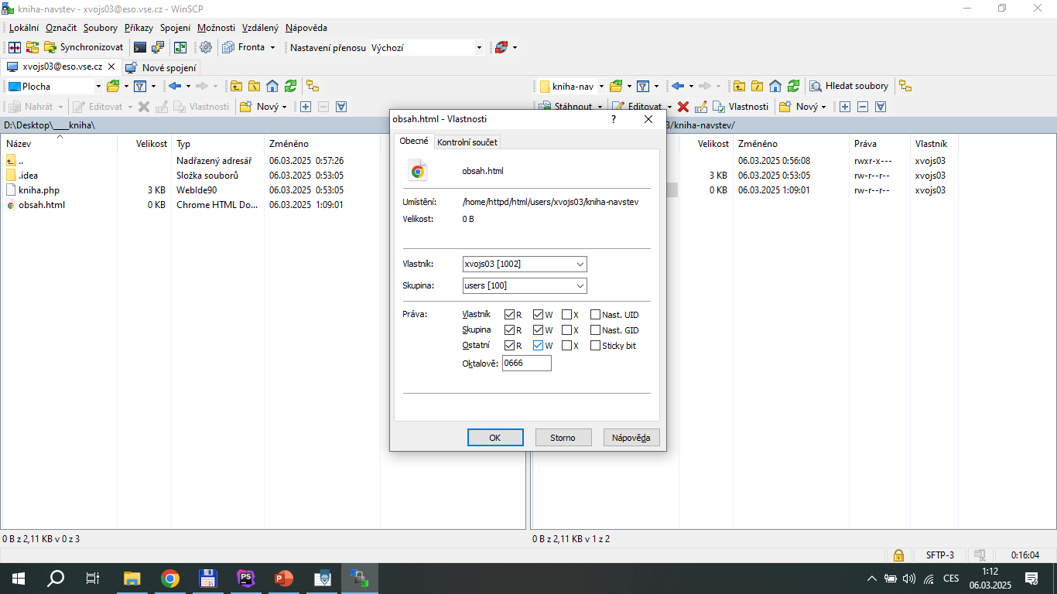
Aby mohli do souboru zapisovat i ostatní uživatelé, nastavíme práva na hodnotu 666. (Alternativně pro povolení zápisu a prohlížení celého adresáře bychom mohli pro adresáři nastavit práva 777.)

Slide 15
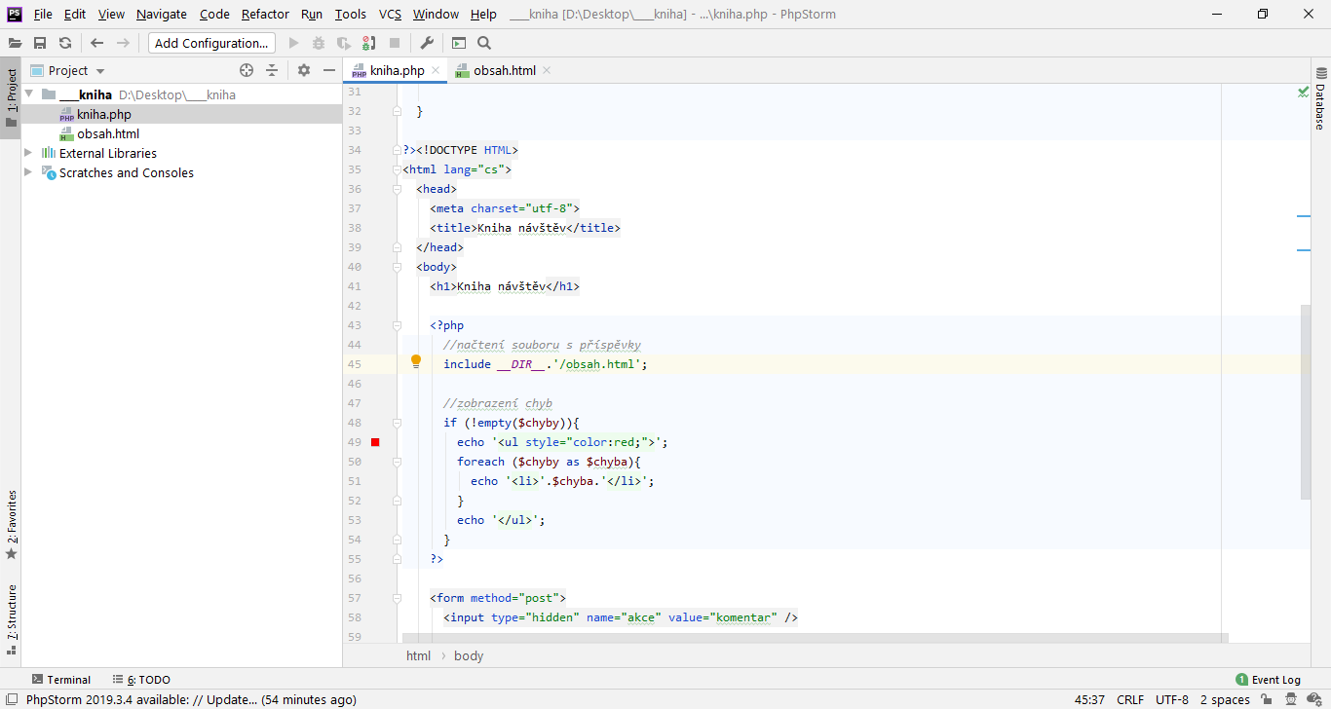
Zápis už by nám fungoval, ale ještě chybí poslední krok. Do našeho souboru s knihou návštěv doplníme příkaz include, kterým vložíme soubor obsah.html do stránky.

Slide 16
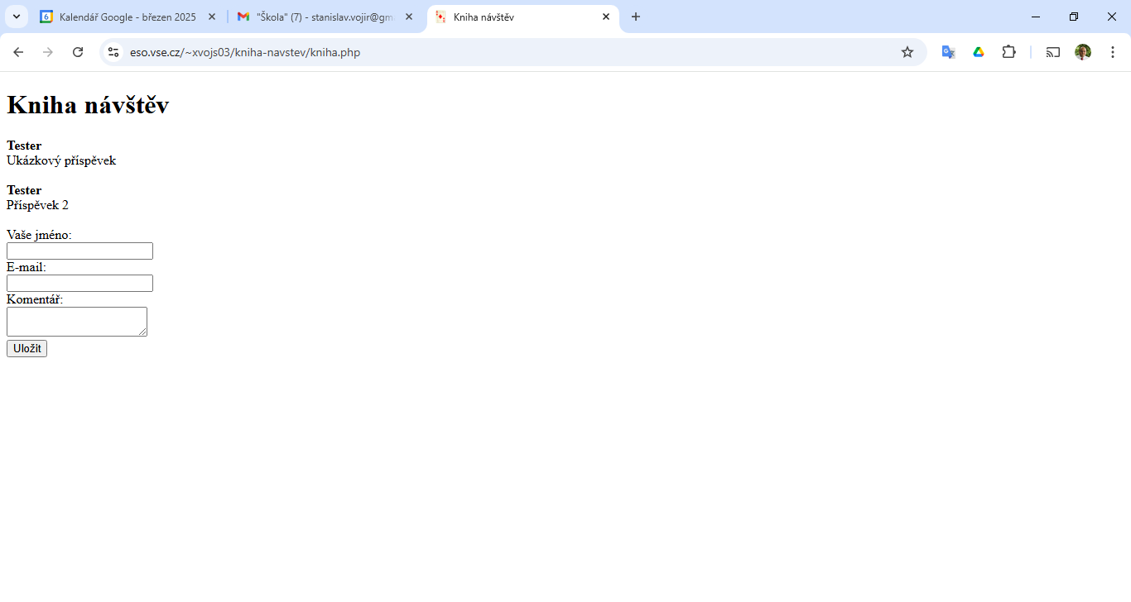
A můžeme aplikaci vyzkoušet ☺

